Slide 1
2020
全景图制作
汇报人：陈泳宇 欧霆

Slide 2
背景
当我们拍摄全景图的时候，会有提示要求拍摄者保持设备在同一水平线以及向同一个方向移动取景，这样才能成功实现出比较好的结果，这正是体现了图像实现全景拼接的条件—拼接的图像之间必须要有相似的区域。
一开始，我们使用的是ORB算法进行特征点提取及特征点描述，但该方法无法在多张拼接中得到较好的实验结果，通过进一步查找文献，我们将展示我们如何使用cv2.createStitcher和cv2.Stitcher_create函数执行多个图像拼接。
输入标题

Slide 3
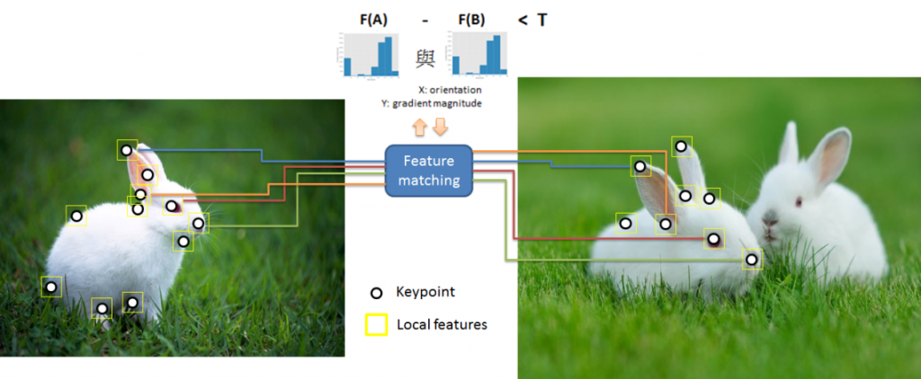
￼￼
1
初步实验
主要步骤：
1. 找出並筛选相片中的 Keypoints/Descriptors 及对应点（cv2.ORB_create –> cv2.DescriptorMatcher_create）；
2. 取得 homography matrix（cv2.findHomography）；
3. 依步骤二产生的 matrix 变形第二张的图片（cv2.warpPerspective）；
4. 合并第一张及处理后的第二张图片即可得到拼接后的结果。
一开始我们采用了最基本的拼接方式，采用所谓的「feature based image alignment」，也就是抓取两张相片的特征点，然后将相应的点对接再一起。
当时我们使用了ORB算法进行特征点检测，ORB 继承了 FAST 运算快速特性适用於 realtime，且其针对 FAST 方法进行強化，加入旋转不变性。

Slide 4
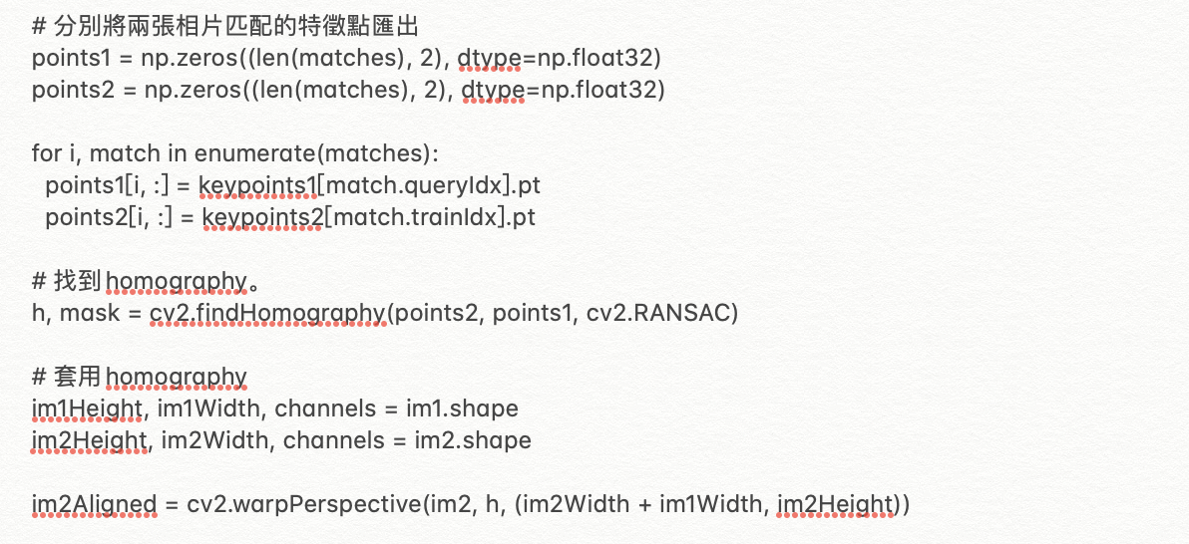
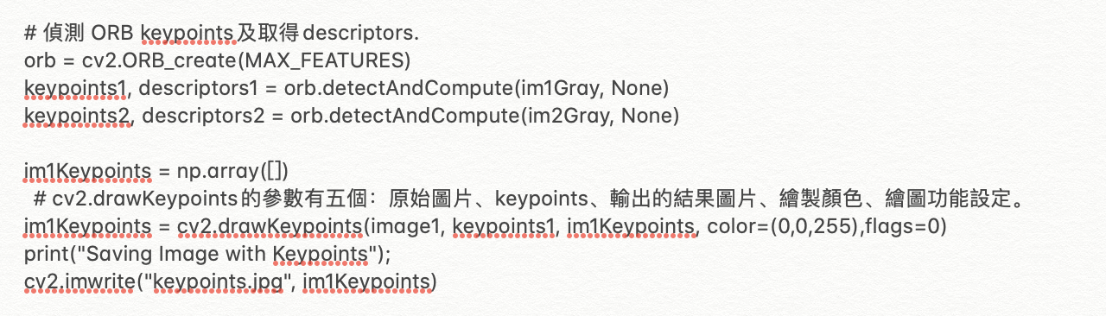
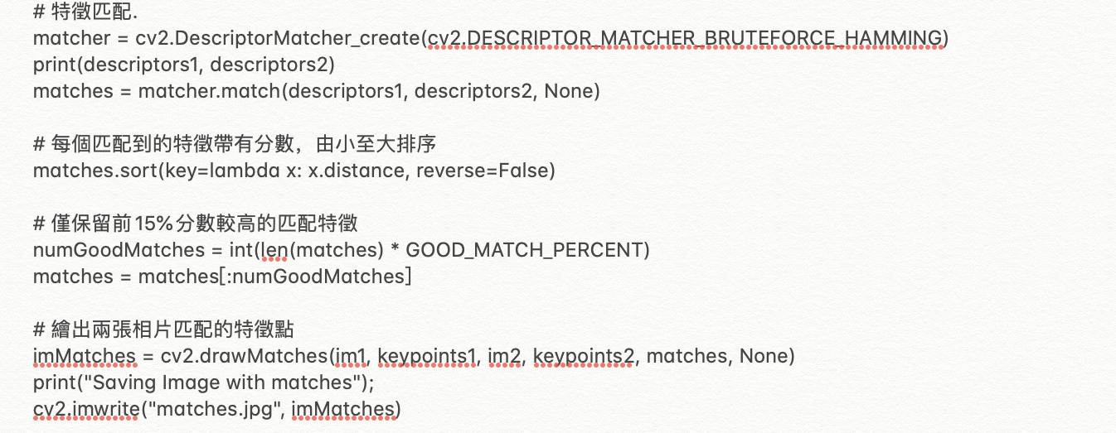
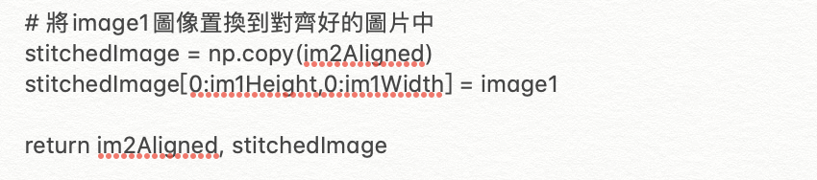
本程式參考自 School of AI 的課程。
1
关键代码
代码参考自 School of AI 的課程。

Slide 5
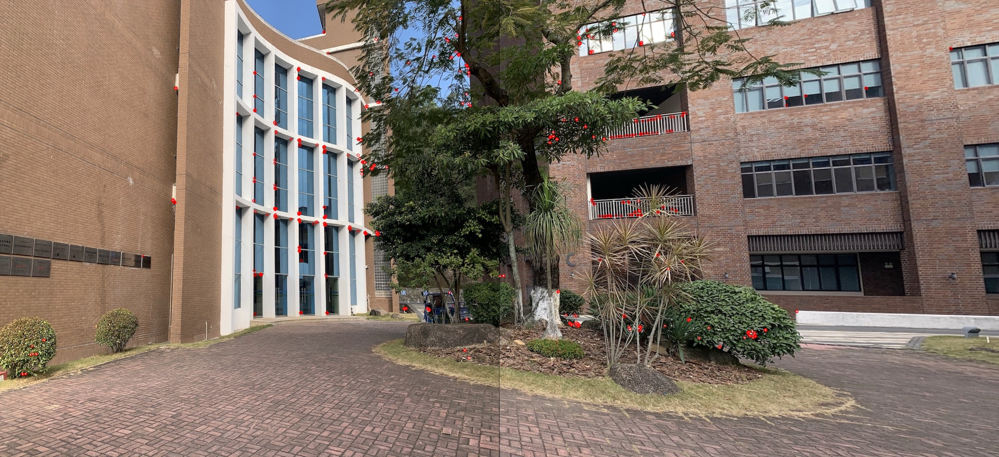
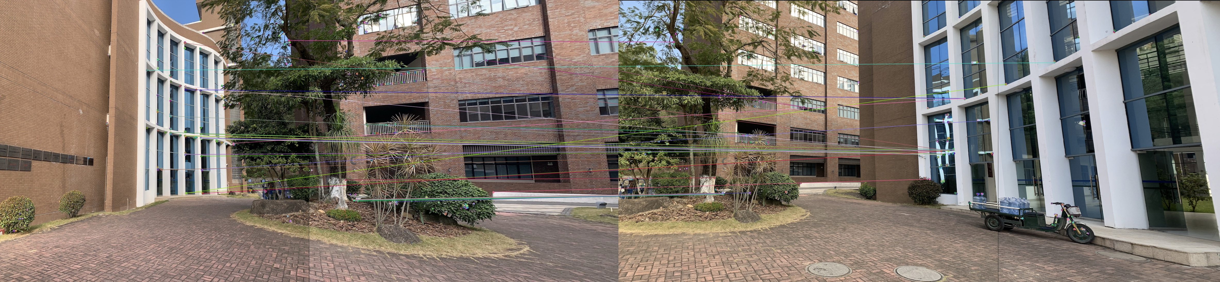
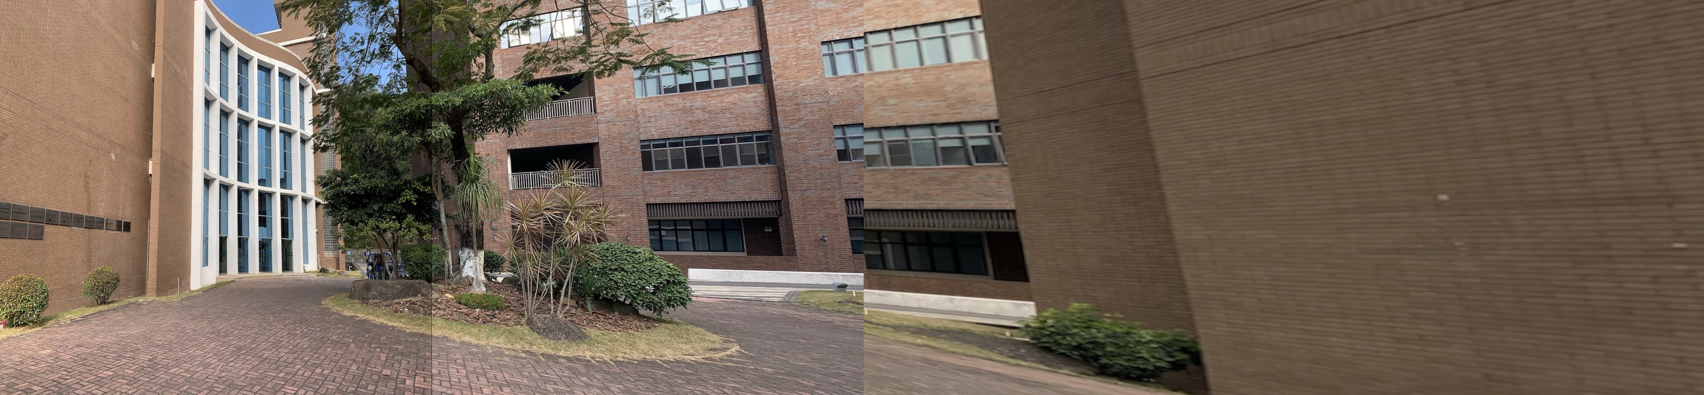
1
实验结果

Slide 6
这里使用的算法与Brown和Lowe在他们2017年的论文“Automatic Panoramic Image Stitching with Invariant Features”中提出的方法类似。
2
二次实验
这里使用的算法与Brown和Lowe在他们2017年的论文“Automatic Panoramic Image Stitching with Invariant Features”中提出的方法类似。
cv2.createStitcher和cv2.Stitcher_create函数
该算法对以下条件有较好的鲁棒性：
输入图像的顺序
图像的方向
光照变化
图像噪声

Slide 7
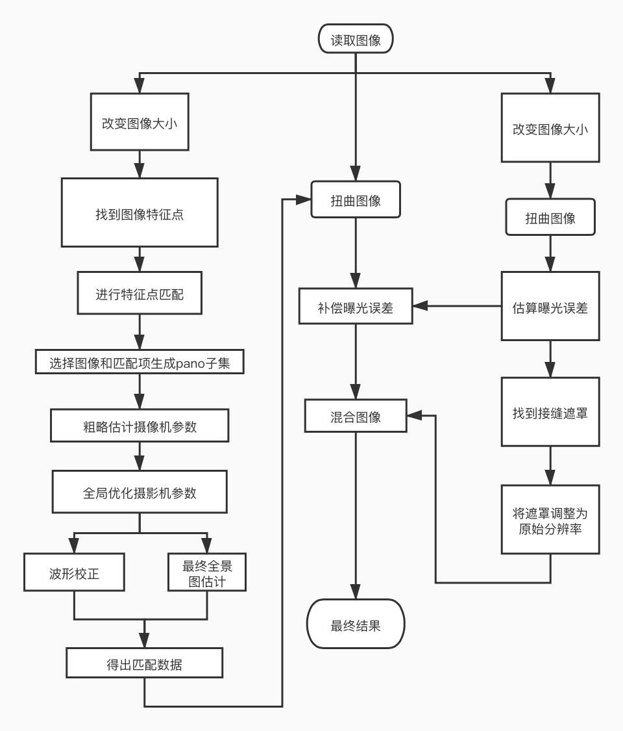
这里使用的算法与Brown和Lowe在他们2017年的论文“Automatic Panoramic Image Stitching with Invariant Features”中提出的方法类似。
2
关键技术描述
流程图

Slide 8
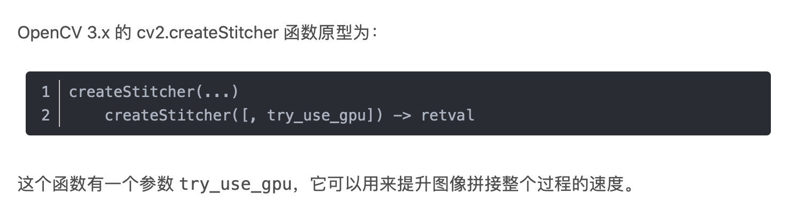
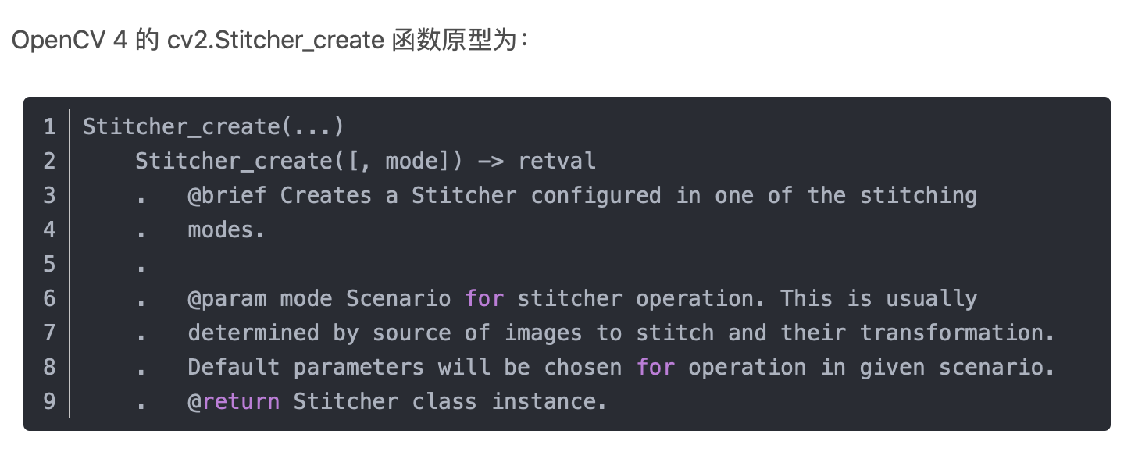

Slide 10
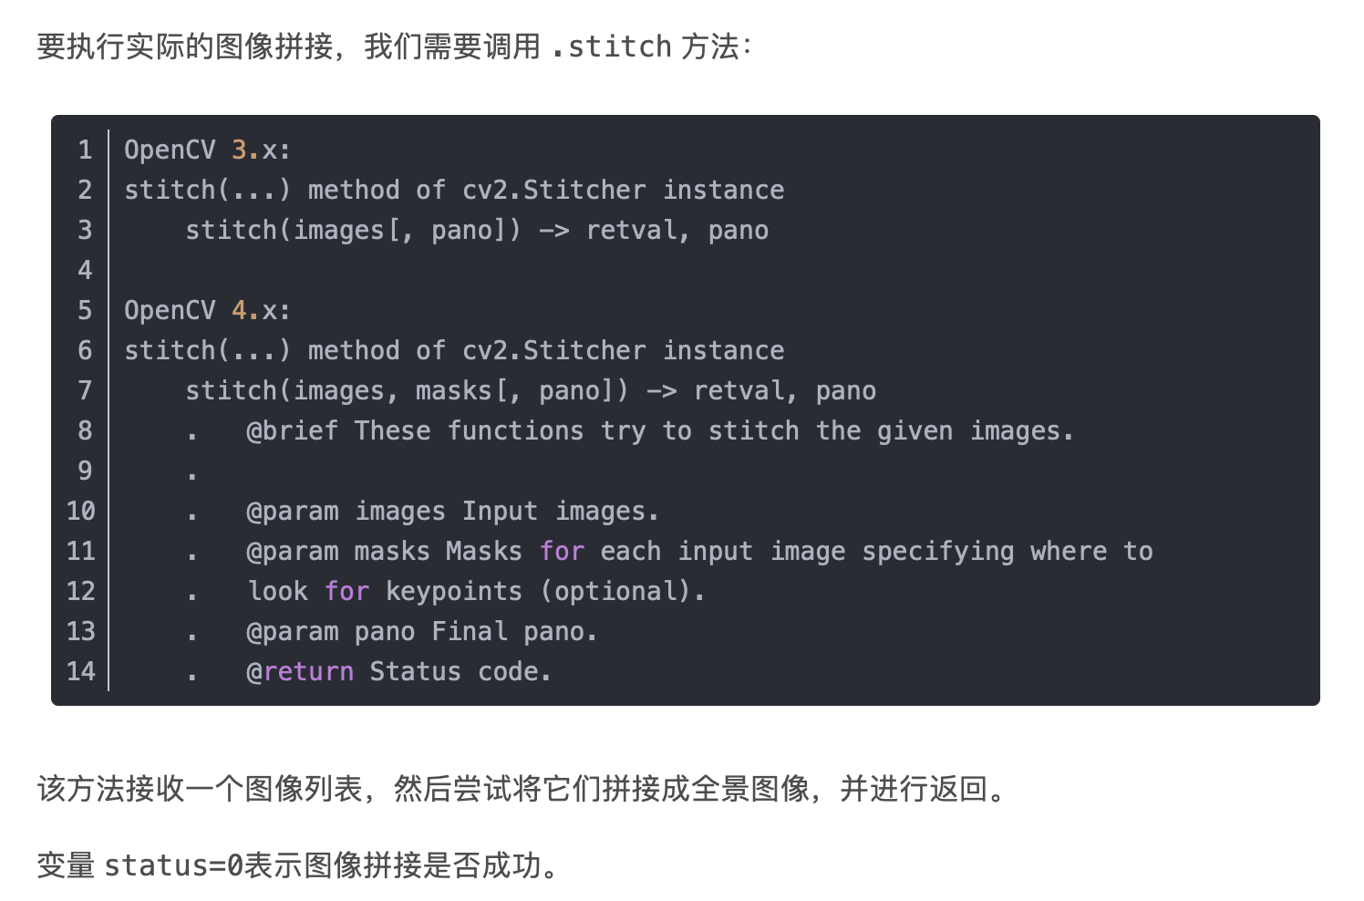

Slide 11
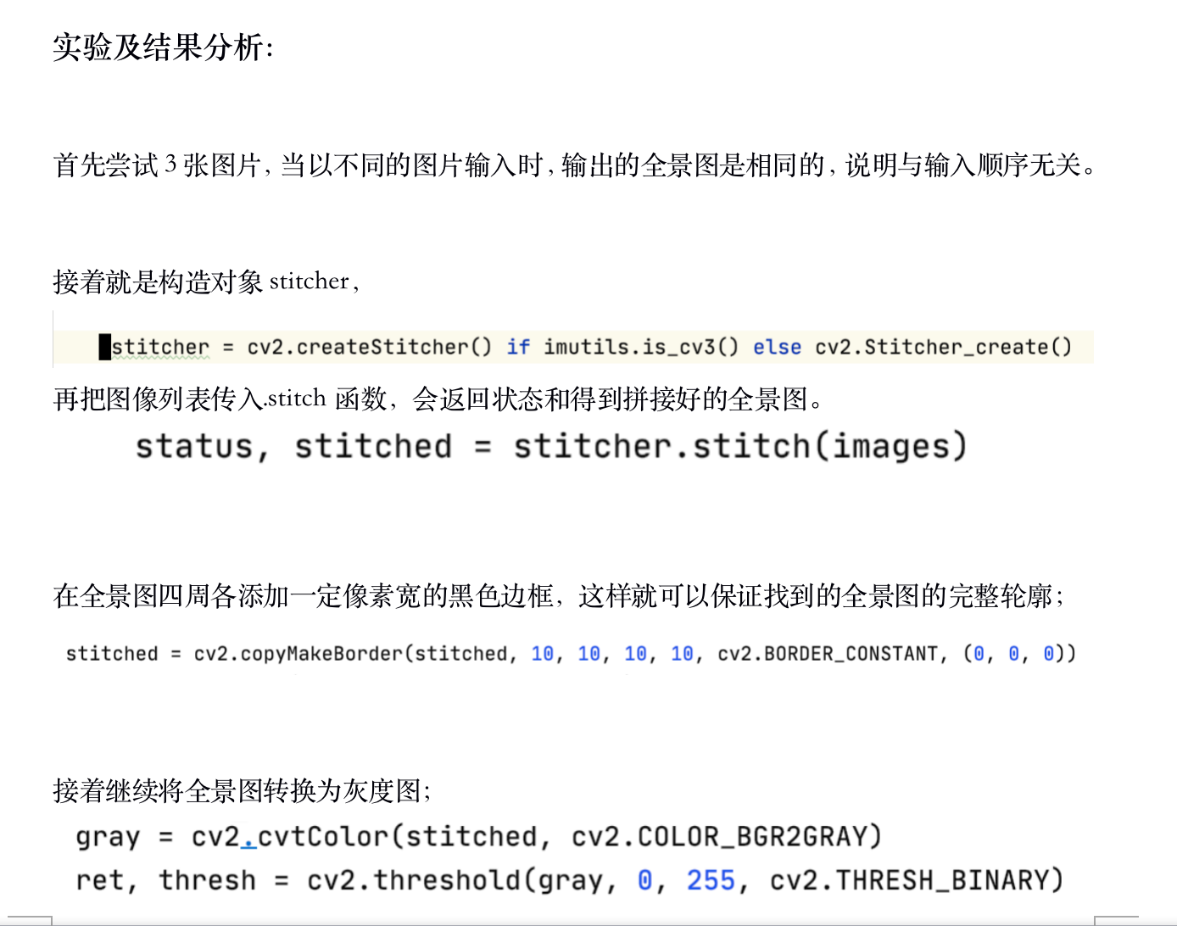
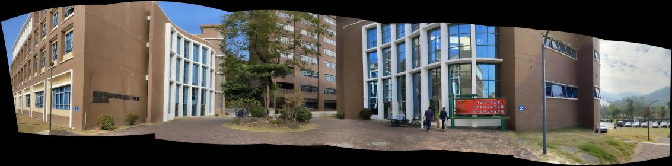

Slide 12
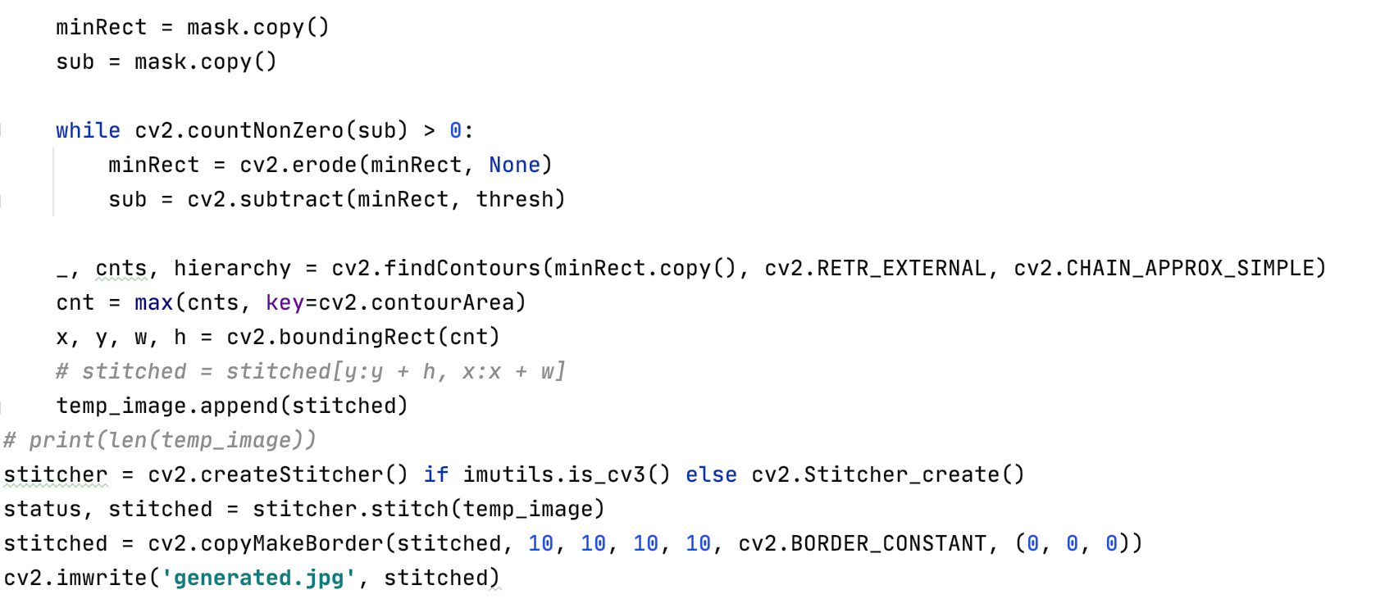
结论讨论：
本来按理说应该得出一个完整的长方形全景图，但我们并没能够得出改进结果，于是我们进一步改进。
创建mask的两个副本：
minRect，这个mask的白色区域会慢慢缩小，直到他刚好可以完全放入全景图内部
Sub，这个mask用来判断minRect还是否要进一步减小，获得最适合的矩形区域
结论讨论： 本来按理说应该得出一个完整的长方形全景图，但我们并没能够得出改进结果，于是我们进一步改进。 创建mask的两个副本：
minRect，这个mask的白色区域会慢慢缩小，直到他刚好可以完全放入全景图内部
Sub，这个mask用来判断minRect还是否要进一步减小，获得最适合的矩形区域

Slide 13
2020
感谢观看
汇报人：陈泳宇 欧霆

